Slide 1
使用Nuxt.js进行前端开发
2025/10/28
汇报人: Sparks

Slide 2
目录
Nuxt.js简介
安装与配置
01
02
CONTENTS
核心特性
项目结构
03
04

Slide 3
目录
页面与路由管理
数据获取
05
06
CONTENTS
构建与部署
07

Slide 4
Nuxt.js简介
01

Slide 5
Nuxt.js是什么
Nuxt.js的定义
Nuxt.js是一个基于Vue.js的开源框架，用于构建服务器端渲染（SSR）和静态生成（SSG）的应用程序。
Nuxt.js的核心特性
它提供了代码分割、服务器端渲染、静态站点生成等功能，简化了Vue.js应用的开发流程。

Slide 6




Nuxt.js的优势
服务器端渲染（SSR）
代码分割和懒加载
Nuxt.js通过服务器端渲染提供更快的首屏加载速度和更好的SEO优化。
利用Nuxt.js的代码分割功能，可以实现按需加载，优化应用性能和用户体验。
易于配置的路由系统
模块化和插件支持
Nuxt.js内置了强大的路由系统，简化了页面导航的配置，提高了开发效率。
Nuxt.js支持模块化开发，易于集成各种插件，方便扩展功能和维护项目。

Slide 7
安装与配置
02

Slide 8
环境准备
安装Node.js
配置开发工具
确保安装最新版本的Node.js，Nuxt.js需要Node.js环境来运行。
安装Visual Studio Code等代码编辑器，并配置Nuxt.js插件以提高开发效率。

Slide 9
安装Nuxt.js
创建项目基础结构
安装依赖
配置开发服务器
集成开发环境IDE
使用命令`npx create-nuxt-app <project-name>`快速搭建项目基础结构。
运行`npm install`或`yarn`命令安装项目所需的所有依赖包。
编辑`nuxt.config.js`文件，配置开发服务器选项，如端口号和代理设置。
推荐使用Visual Studio Code等IDE，并安装Nuxt.js扩展以增强开发体验。

Slide 10
基本配置
01
02
03
环境变量设置
构建配置
路由配置
在项目根目录创建`.env`文件，配置环境变量，如API端点等，以适应不同环境。
编辑`nuxt.config.js`文件，设置构建目标、加载器和插件，优化构建过程和应用性能。
通过`pages`目录结构和`nuxt.config.js`中的路由配置选项，定制应用的页面路由规则。

Slide 11
核心特性
03

Slide 12
服务器端渲染(SSR)
页面加载速度提升
搜索引擎优化(SEO)友好
通过服务器端渲染，页面内容在服务器生成，减少了客户端的计算负担，加快了页面加载速度。
SSR使得网页内容对搜索引擎更加友好，因为搜索引擎可以抓取到完整的页面内容，提高网站的可见性。
首屏内容快速呈现
前后端分离
服务器端渲染可以快速渲染出首屏内容，改善用户体验，尤其是在网络条件不佳的情况下。
Nuxt.js通过SSR实现了前后端分离，前端开发者可以专注于页面的展示逻辑，后端开发者可以专注于数据处理逻辑。

Slide 13


静态站点生成(SSG)
预渲染页面
Nuxt.js通过SSG预渲染页面，提高首屏加载速度，优化SEO表现。
无需服务器运行
生成的静态站点可在没有服务器的情况下运行，降低托管成本，提升访问速度。

Slide 14
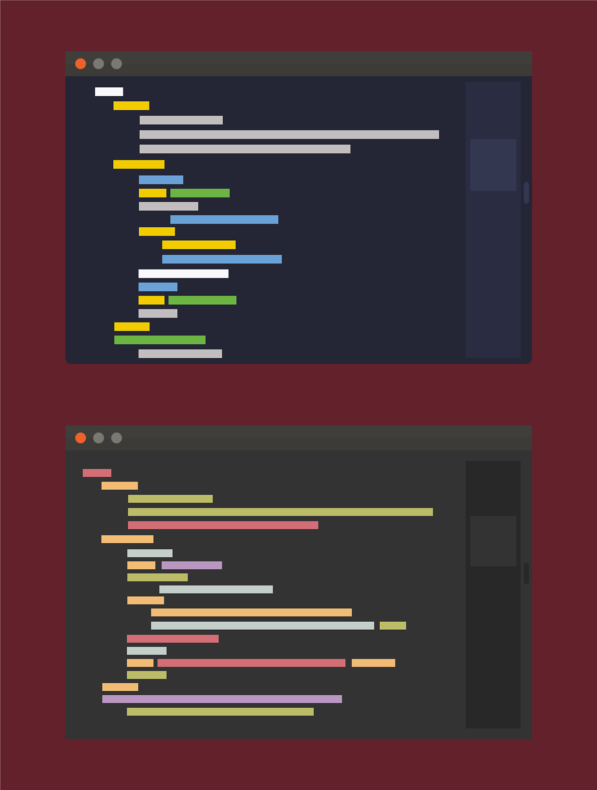
代码分割与懒加载
动态导入语法
懒加载组件
Nuxt.js利用动态导入语法实现代码分割，按需加载模块，优化首屏加载时间。
通过懒加载组件，Nuxt.js可以延迟非首屏组件的加载，减少初始加载体积。
异步数据获取
优化用户体验
Nuxt.js支持异步数据获取，允许在组件中使用asyncData进行数据预取，实现页面的懒加载。
代码分割与懒加载结合，可以显著提升用户体验，加快页面交互速度，减少等待时间。

Slide 15
项目结构
04

Slide 16
文件结构概览
项目根目录
页面目录
组件目录
静态资源目录
包含Nuxt.js项目的配置文件`nuxt.config.js`，以及项目入口文件`index.js`。
页面文件位于`pages`目录下，每个文件对应一个路由页面，结构清晰。
`components`目录存放可复用的Vue组件，方便在不同页面间共享和管理。
`static`目录用于存放静态资源如图片、字体等，直接通过URL访问。

Slide 17
核心文件解析
nuxt.config.js配置文件
pages目录结构
该文件是Nuxt.js项目的全局配置中心，用于设置路由、构建、插件等。
pages目录包含所有页面组件，其结构决定了应用的路由结构，是Nuxt.js的核心部分。

Slide 18
页面与路由管理
05

Slide 19


创建页面
页面文件结构
页面组件的生命周期
页面布局与样式
在Nuxt.js中，每个页面由一个`.vue`文件表示，文件名即路由路径。
了解`asyncData`和`fetch`方法，它们在页面组件加载前获取数据。
使用Nuxt.js的布局系统，可以创建可复用的页面布局，并通过CSS进行样式定制。

Slide 20

路由配置
01
02
动态路由
嵌套路由
Nuxt.js支持动态路由，通过在文件名中使用方括号定义参数，实现灵活的路由匹配。
在Nuxt.js中，可以通过创建子目录和对应的.vue文件来构建嵌套路由，实现复杂的页面结构。

Slide 21
动态路由
定义动态路由
捕获动态参数
路由守卫与中间件
在Nuxt.js中，通过在文件名中添加方括号来定义动态路由，如`[id].vue`。
动态路由可以捕获URL中的参数，例如`/user/123`中的`123`会被作为参数传递给组件。
使用路由守卫和中间件可以对动态路由进行权限验证或数据预加载，增强应用的安全性和性能。

Slide 22
数据获取
06

Slide 23

在页面中获取数据
使用fetch方法
Nuxt.js允许在页面组件中使用fetch方法异步获取数据，常用于获取API数据。
使用asyncData方法
asyncData方法在页面渲染前被调用，可以获取数据并返回给页面，但不会设置组件的数据。

Slide 24

使用API端点
理解API端点
配置Nuxt.js中的API端点
API端点是应用程序与服务器交互的接口，用于获取或发送数据。
在Nuxt.js项目中，通过配置`nuxt.config.js`文件来设置API端点的地址。
使用Axios进行数据请求
处理API响应
Nuxt.js推荐使用Axios库来处理HTTP请求，可以方便地在组件中调用API端点。
获取API数据后，需要在Nuxt.js中处理这些数据，以便在页面或组件中使用。

Slide 25
数据预取与展示
使用asyncData方法
使用fetch方法
展示数据的策略
Nuxt.js的asyncData方法允许我们在渲染页面之前获取数据，并将数据注入到页面组件中。
fetch方法用于在页面组件中获取数据，它在组件初始化之前被调用，并且可以返回Promise。
在Nuxt.js中，我们可以利用Vue的模板语法来展示从asyncData或fetch获取的数据。

Slide 26
构建与部署
07

Slide 27
构建应用
配置Nuxt.js项目
使用Nuxt.js模块
在项目根目录下创建nuxt.config.js文件，配置应用的路由、构建等选项。
利用Nuxt.js提供的模块如@nuxtjs/axios进行API请求，简化开发流程。
优化构建性能
构建静态站点
通过配置webpack和Nuxt.js的build选项，优化打包速度和应用性能。
使用nuxt generate命令生成静态站点，便于部署到静态网站托管服务。

Slide 28
SSG （Static Site Generation)
nuxt.config.ts
export default defineNuxtConfig({ ssr: false })
pnpm run generate
output folder: .output/public/

Slide 29
SSR (Server Side Rendering)
Intro
needs node.js server in runtime

Slide 30
谢谢
THE END

